Slide 1

اسم المقرر
التحليل الاحصائي
QM.0606-202
استاذ المقرر
د/ أحمد محمد فرحان
جامعة الملك فيصل
عمادة التعلم الإلكتروني والتعليم عن بعد
1

Slide 2
المحاضرة (1)
المجموعات

Slide 3
تعريف المجموعة :-
يمكن تعريف المجموعة على أنها عدد من العناصر بينها صفات مشتركة تكتب بين حاصرتين } { و تسمى بأحد الحروف الهجائية الكبيرة A , B , C , …..
و من الأمثلة على المجموعات A= { 1,3,5,7,9,…….}
الأشياء التي تتكون منها المجموعة تسمى عناصر المجموعة و ترمز للعناصر بواسطة حروف صغير مثل :-
a , b , c , …..

Slide 4
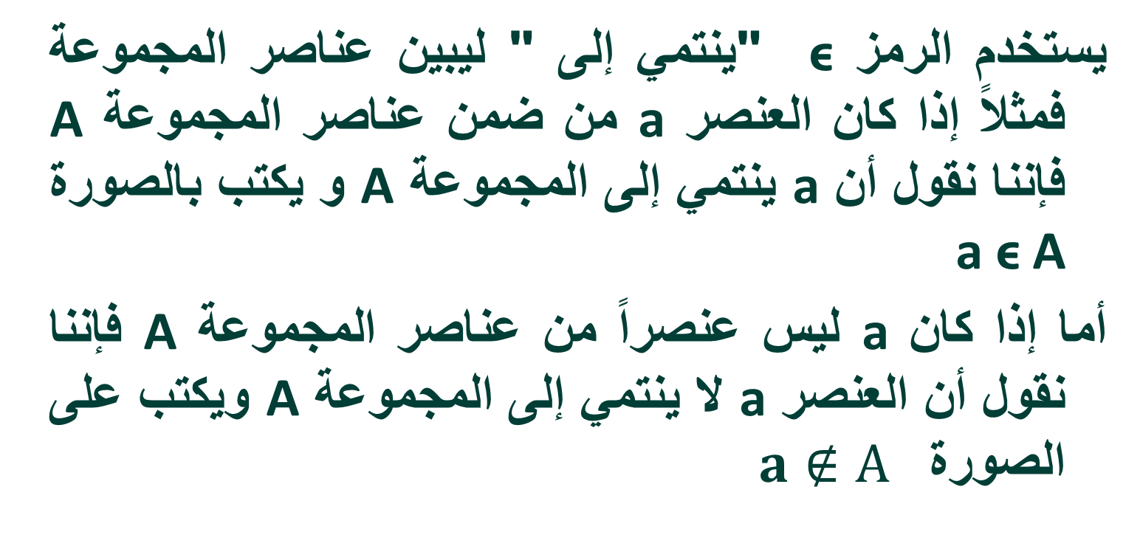
تابع تعريف المجموعة :-
يستخدم الرمز ϵ "ينتمي إلى " ليبين عناصر المجموعة فمثلاً إذا كان العنصر a من ضمن عناصر المجموعة A فإننا نقول أن a ينتمي إلى المجموعة A و يكتب بالصورة a ϵ A
أما إذا كان a ليس عنصراً من عناصر المجموعة A فإننا نقول أن العنصر a لا ينتمي إلى المجموعة A ويكتب على الصورة $a∉A$

Slide 5
طريقة كتابة المجموعات :
طريقة العد (سرد العناصر ):-
يتم فيها وضع جميع عناصر المجموعة ، أو جزء منها ، بين قوسي المجموعة { } بحيث يفصل بين كل عنصرين بعلامة فاصلة " , " :-
مثال :-
A = { 1,5,10,15}
B= { a , b ,c , d }
C= { 1 , 2 , 3 …..}
(و هي مجموعة منتظمة تسير بنفس الشكل1 2 3 4وهكذا )
A = { 1, 2 , 3,….,100}
(و هي مجموعة مغلقة و لكن المساحة لا تكفي لكتابة من 1 إلى 100 و سوف نستخدم النقاط للتعبير عن بعض العناصر )

Slide 6
تابع : طريقة كتابة المجموعات :
طريقة القاعدة (الصفة المميزة ) :-
ويتم فيها وصف المجموعة بذكر صفة يمكن بواسطتها تحديد عناصرها ، أي الصفة التي تحدد ارتباط عناصر المجموعة ،فمثلاً :
A = { x : عدد زوجيx }
B = { x : طالب بمقرر الاحصاء في الادارة x }
C = { x : طالب بنظام التعليم عن بعد x }
D = { x : -3 ≤ x ≤ 1 عدد صحيحx }
X = { x : 0 ≤ x ≤ 12 عدد صحيح x}

Slide 7
أنواع المجموعات :-
المجموعة الخالية :-
هي المجموعة التي لا تحتوي أي عنصر ويرمز لها بالرمز ф (فاي) أو { } .
أمثلة :-
A = { x : عدد طبيعي زوجي و فردي x }
B = { x : دولة عربية تقع في أمريكا الشمالية x }

Slide 8
تابع أنواع المجموعات :-
المجموعة المنتهية :-
المجموعة التي تكون عناصرها محدودة .
مثال :
المجموعات التالية مجموعات منتهية .
A = { 2 , 4 , 6 , 8 }
B = { 1 , 2 , 3 , …….. , 100}
C = { x , y , s, t u }

Slide 9
تابع أنواع المجموعات :-
المجموعة غير المنتهية :-
المجموعة التي تكون عناصرها غير محدودة ( وهي المجموعة التي لا يمكن تحديد عناصرها بشكل دقيق )
مثال :
المجموعات التالية مجموعات غير منتهية .
A = { x : عدد طبيعي فردي }
B = { 10, 20 , 30 ,……… }

Slide 10
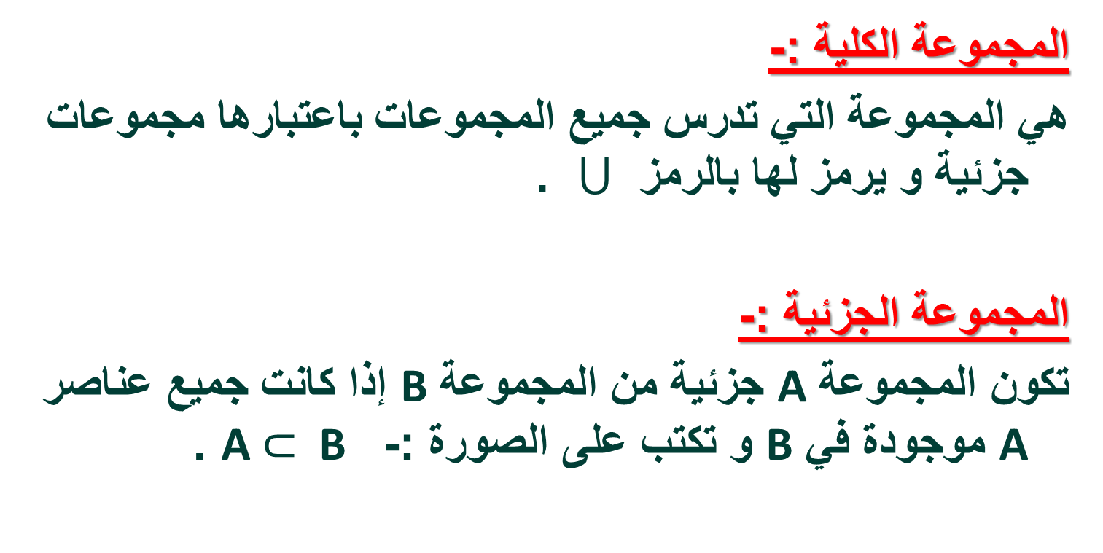
تابع أنواع المجموعات :-
المجموعة الكلية :-
هي المجموعة التي تدرس جميع المجموعات باعتبارها مجموعات جزئية و يرمز لها بالرمز $⋃$ .
المجموعة الجزئية :-
تكون المجموعة A جزئية من المجموعة B إذا كانت جميع عناصر A موجودة في B و تكتب على الصورة :- A $⊂$ B .

Slide 11
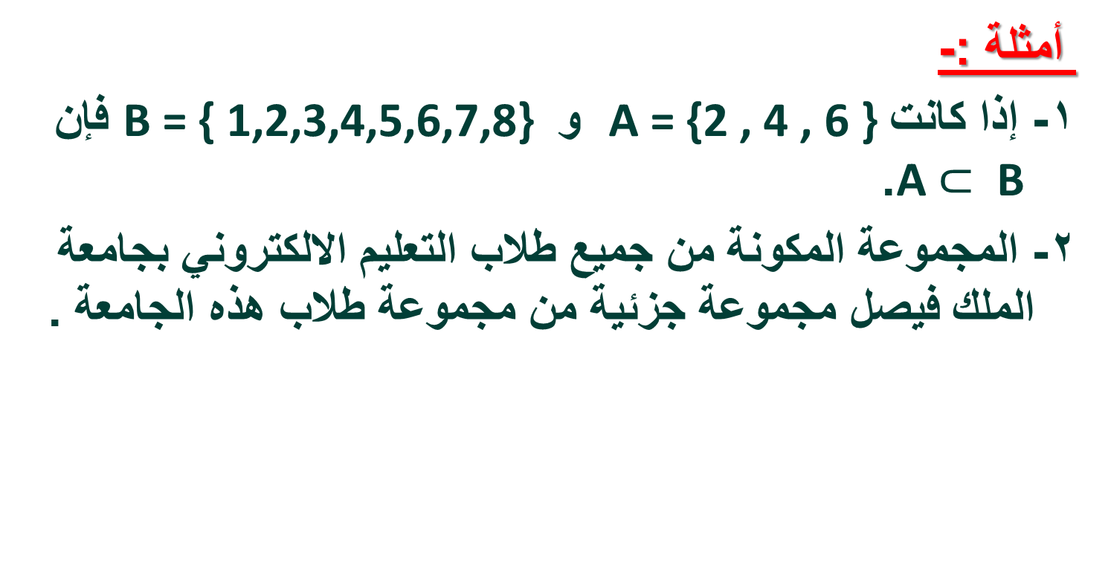
تابع أنواع المجموعات :-
أمثلة :-
1- إذا كانت A = {2 , 4 , 6 } و B = { 1,2,3,4,5,6,7,8} فإن A $⊂$ B .
2- المجموعة المكونة من جميع طلاب التعليم الالكتروني بجامعة الملك فيصل مجموعة جزئية من مجموعة طلاب هذه الجامعة .

Slide 12
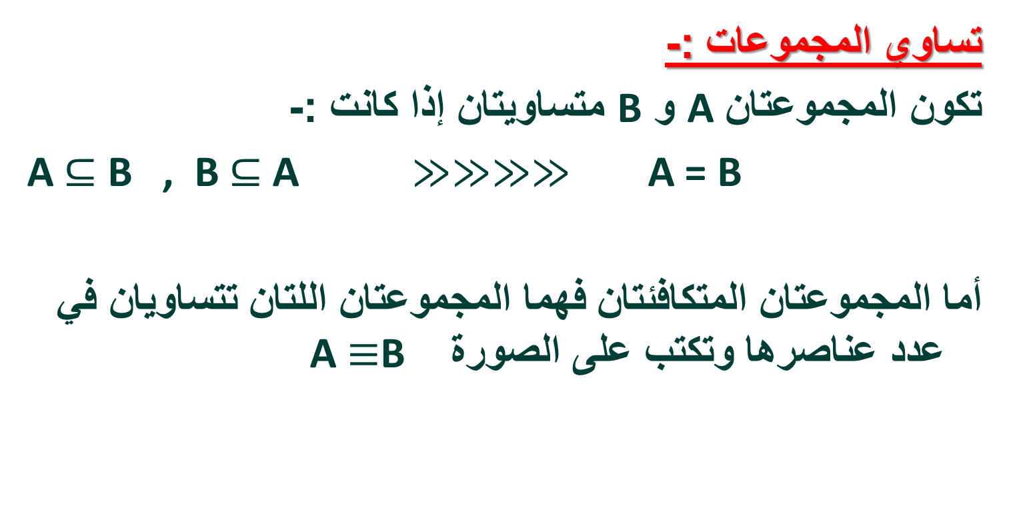
تابع أنواع المجموعات :-
تساوي المجموعات :-
تكون المجموعتان A و B متساويتان إذا كانت :-
A $⊆$ B , B $⊆$ A $≫≫≫≫$A = B
أما المجموعتان المتكافئتان فهما المجموعتان اللتان تتساويان في عدد عناصرها وتكتب على الصورة A $≡$B

Slide 13
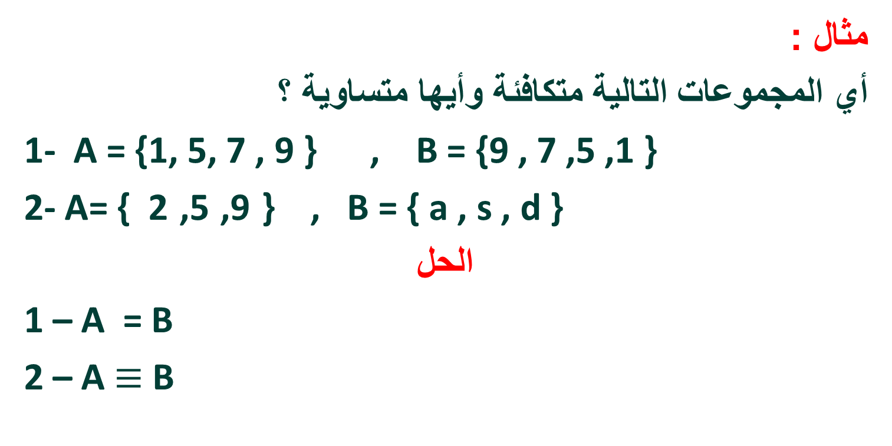
تابع أنواع المجموعات :-
مثال :
أي المجموعات التالية متكافئة وأيها متساوية ؟
1- A = {1, 5, 7 , 9 } , B = {9 , 7 ,5 ,1 }
2- A= { 2,5,9} , B = { a , s , d }
الحل
1 – A = B
2 – A $≡$ B

Slide 14
العمليات على المجموعات :-
الاتحاد :-
اتحاد المجموعتينA و B (A U B) هو مجموعة كل العناصر الموجودة في A أو في B أو في كليهما .
مثال :-
إذا كان A = { 1 , 2 , 3 , 7} و B= { 2 , 4 , 6 , 8 } أوجد (AUB) ؟
الحل
(AUB) = {1 ,2 , 3, 4, 6, 7, 8}

Slide 15
تابع العمليات على المجموعات :-
التقاطع :-
تقاطع المجموعتين A و B (A∩B) هو مجموعة كل العناصر الموجودة في A و في B معاً أي العناصر المشتركة بين A و B .
مثال :-
إذا كان A = { -1 , 0 , 1 , 2 , 3} و B = {0,2,4,6,} أوجد A ∩ B
الحل
(A ∩ B) = {0 , 2 }

Slide 16
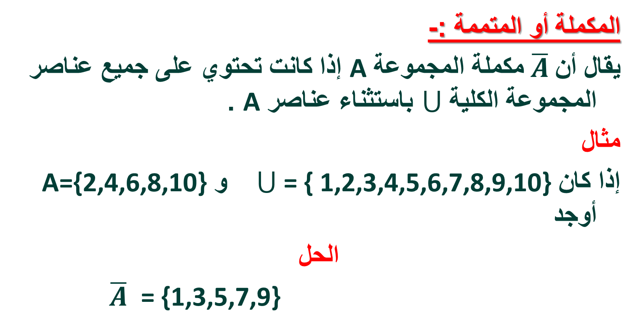
تابع العمليات على المجموعات :-
المكملة أو المتممة :-
يقال أن$\overline{A}$مكملة المجموعة A إذا كانت تحتوي على جميع عناصر المجموعة الكلية $⋃$ باستثناء عناصر A.
مثال
إذا كان $⋃$= { 1,2,3,4,5,6,7,8,9,10}و A={2,4,6,8,10} أوجد
الحل
$\overline{A}$ = {1,3,5,7,9}

Slide 17
تابع العمليات على المجموعات :-
الفرق :-
إذ كانت مجموعتان A ، B فإن A-B يسمى بالفرق وهو مجموعة كل العناصر الموجودة A وليست في B .
مثال :-
إذا كانت A={1,2,3,x,y} و B={3,4,5,x,w} أوجد A-B
الحل
A-B = { 1 , 2 , y }

Slide 18
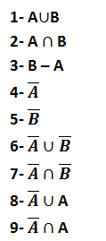
تابع : العمليات على المجموعات :-
مثال :-
إذا كانت
A={1,2,3,x,y} و B={3,4,5,x,w}
و المجموعة الكلية
U = { 1,2,3,4,5,w,x,y,z}
فأوجد :-

Slide 19
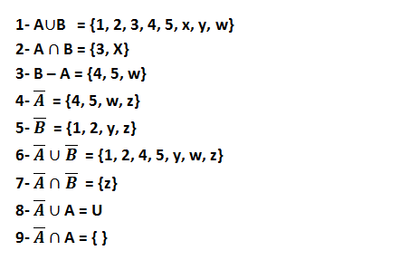
تابع : العمليات على المجموعات :-

Slide 20
أشكال ِفنْ
VIN Figures
يمكن تمثيل المجموعات والعمليات المختلفة عليها من خلال استعمال اشكال هندسية تسمى أشكال ِفنْ وذلك وفق ما يلي:

Slide 21
1- المجموعة الكلية:
تمثل المجموعات الكلية بمستطيل ويرمز لها بالرمز S
S
S

Slide 22


2- إتحاد الحوادث Events Union :
لأي حادثتين A و B فإن الحادثة التي تتضمن كافة العناصر التي تنتمي إلى A أو إلى B أو إلى كليهما معا يطلق عليها إتحاد حادثتين ويرمز لها (A B) أو ( A أو B ) والشكل التالي يوضح ذلك:
s
A
B
شكل ِفنْ لتمثيل إتحاد حادثتين A و B

Slide 23
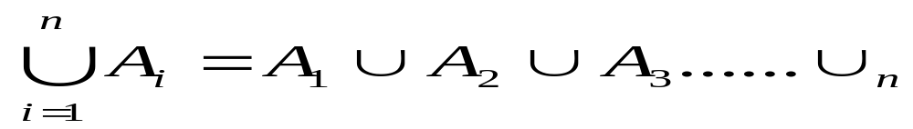
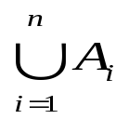
وبشكل عام لأي n حادثة A1 , A2, A3, …….. An فإن إتحاد هده الحوادث هو :
ويمكن القول أن هو حدث يقع إذا وقع أحد هذه الحوادث Ai على الأقل وهو ما يطلق عليه جمع الأحداث
فالإتحاد يعني اتحاد المجموعتين A و B وهو مجموع العناصر الموجودة في كلتا المجموعتين دون تكرار العناصر.
مثال:
A={1 , 2, -6 , -7}
B={-6, -7, -11}
= {1, 2, -6, -7, -11}

Slide 24


خواص العمليات الجبرية لإتحاد الحوادث:
إدا كانت A و B و C ثلاث حوادث فإن :
ويعني ذلك توزيع الإتحاد على التقاطع.
- وكذلك هناك خاصية التبديل والتي تعني أن

Slide 25


3- تقاطع الحوادث Events Intersection :
لأي حادثتين A و B فإن الحادثة التي تتضمن كافة نقاط العينة التي تنتمي إلى A و B أو إلى كليهما معا في نفس الوقت يطلق عليها تقاطع حادثتين ويرمز لها (A B) أو ( A و B ) وباستخدام أشكال ِفنْ يكون الجزء المحدد بـ A and B هو الذي يمثل تقاطع الحادثتين :
A
s
A ∩B
B
A
B
شكل ِفنْ لتمثيل تقاطع حادثتين A و B

Slide 26
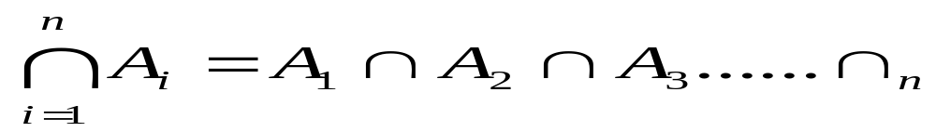
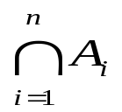
وبشكل عام لأي n حادثة A1 , A2, A3, …….. An فإن تقاطع هده الحوادث هو :
ويمكن القول أن هو حدث يقع إذا وفقط وقعت كل الحوادث Ai على الأقل وهو ما يطلق عليه ضرب الحوادث

Slide 27


تقاطع الحوادث Events Intersection :
فالتقاطع إذا هو مجموعة العناصر المشتركة بين مجموعتين أو أكثر.
مثال:
A={1 , 2, -6 , -7}
B={-6, -7, -11}
= {-6, -7}
خواص العمليات الجبرية لتقاطع الحوادث:
- إدا كانت A و B و C ثلاث حوادث فإن :
ويعني دلك توزيع التقاطع على الإتحاد.
- وكذلك هناك خاصية التبديل والتي تعني أن

Slide 28


4- الحادثة المتممة Complementary Event :
لأي حادثة A فإن متممتها هي الحادثة التي تتضمن كافة العناصر التي لا تنتمي إلى A ويرمز لها بالرمز أو وهو حدث يتألف من جميع عناصر Ω غير المنتمية إلى A وباستخدام أشكال ٍِفنْ فإن الجزء المظلل يمثل الحادثة المتمة :
A
شكل ِفنْ لتمثيل مكملة الحادثة A

Slide 29

مثال:
S={1, 2, 3, 4, 5, 6, 7, 8, 9, 10, 11, 12, 13, 14, 15, 16, 17, 18, 19, 20}
A={1, 3, 5, 7, 8, 9, 10, 11, 12, 13, 14, 15, 16, 17, 18, 19}
B={1, 2, 3, 6, 8, 11, 12, 14, 16}
={2, 4, 6, 20}
={4, 5, 7, 9, 10, 13, 15, 17, 18, 19, 20}

Slide 30

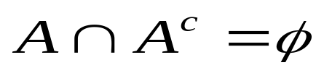
5-الحوادث المتنافية Mutually Execlusive Events :
الحادثتان A و B متنافيتان أو منفصلتان إذا كان تقاطعهما خاليا أي أن
ويمكن القول أيضا أن ، وباستخدام أشكال ٍفنْ فإن الحادثتان المنفصلتان يتمثلان بالشكل التالي :
A
B
شكل ِفنْ لتمثيل حادثتان متنافيتانA و B

Slide 31



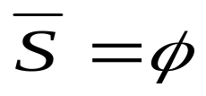

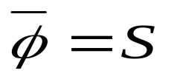
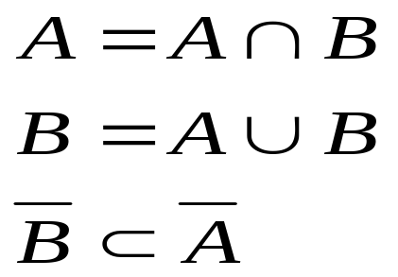



بعض العلاقات المهمة :-
إذا كانت فإن:

Slide 32




و = ∩
أو = U
أمثلة وتمارين
يراد شراء ثلاثة أنواع من اللحوم من جزار معين، فإذا رمزنا للحم الدجاج بـ A ولحم الضأن بـ B ، ولحم العجل بـ C فإن :
- توفر أنواع اللحوم الثلاثة يعني توفر لحم A و B و C أي بمعنى :
- عدم توفر أي نوع من اللحوم يعني عدم توفر A و B و C أو كلها أي بمعنى :
- توفر نوع واحد من اللحوم على الأقل هو توفر A أو B أو C أو كلها أي بمعنى :
- توفر نوع A فقط يعني :
- توفر نوع واحد من اللحم يعني إما توفر A وعدم توفر النوعين الآخرين أو توفر B وعدم توفر النوعين الآخرين ، أو توفر C وعدم توفر النوعين الآخرين أي بمعنى :

Slide 33
تمارين :-
1- وضح أي من هذه المجموعات هي مجموعة خالية أو مجموعة منتهية أو مجموعة غير منتهية :-
A ={x: عدد سالب و موجبx }
B = {3 ,6 ,9 ,12 }
C = {x: دولة أوربية تقع في شبة الجزيرة العربية x }
D = { 2 , 4 , 6 , …....,100}
E = { 100 , 200 , 300 ,…….}
F = { w , e , r , t }

Slide 34
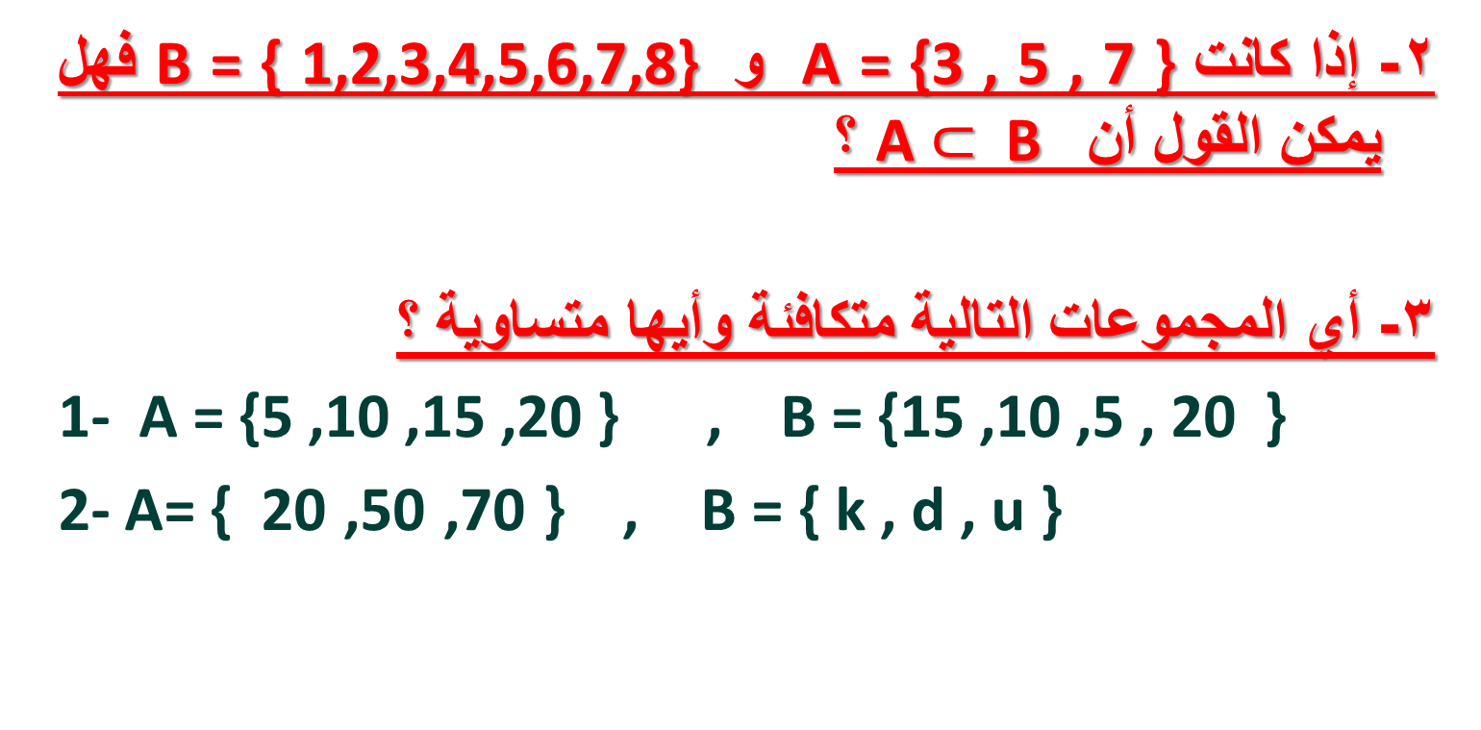
تمارين :-
2- إذا كانت A = {3 , 5 , 7 } و B = { 1,2,3,4,5,6,7,8} فهل يمكن القول أن A $⊂$ B ؟
3- أي المجموعات التالية متكافئة وأيها متساوية ؟
1- A = {5 ,10 ,15 ,20 } , B = {15 ,10 ,5 , 20 }
2- A= { 20,50,70} , B = { k , d , u }

Slide 35
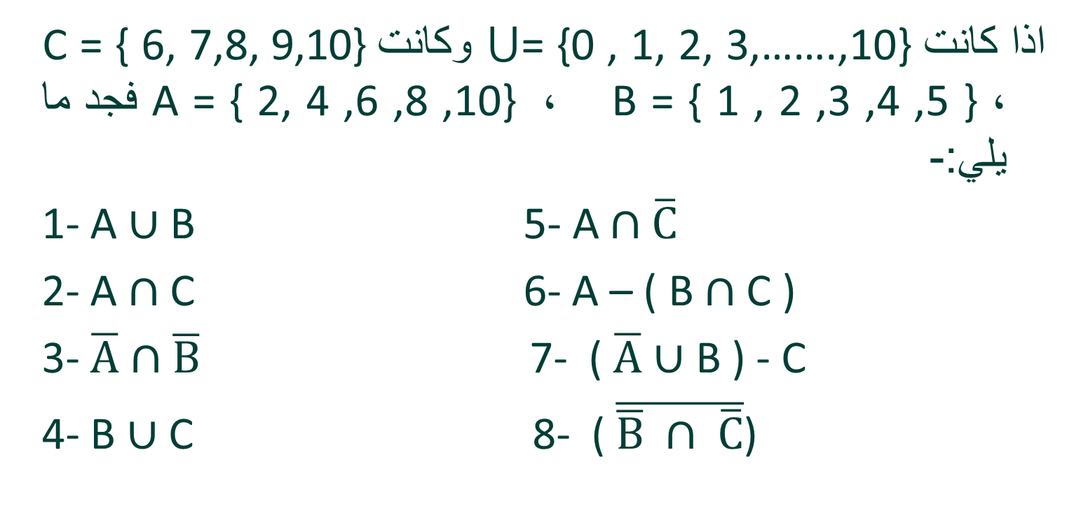
مثال :
اذا كانت $⋃$= {0 , 1, 2, 3,…….,10} وكانت C = { 6, 7,8, 9,10} ، B = { 1 , 2 ,3 ,4 ,5 } ، A = { 2, 4 ,6 ,8 ,10} فجد ما يلي:-
1- A $∪$ B 5- A $∩\overline{C}$
2- A $∩$ C 6- A – ( B $∩$ C )
3- $\overline{A}∩\overline{B}$ 7- ( $\overline{A}∪$ B ) - C
4- B $∪$ C 8- ( $\overline{\overline{B} ∩ \overline{C}}$)

Slide 36
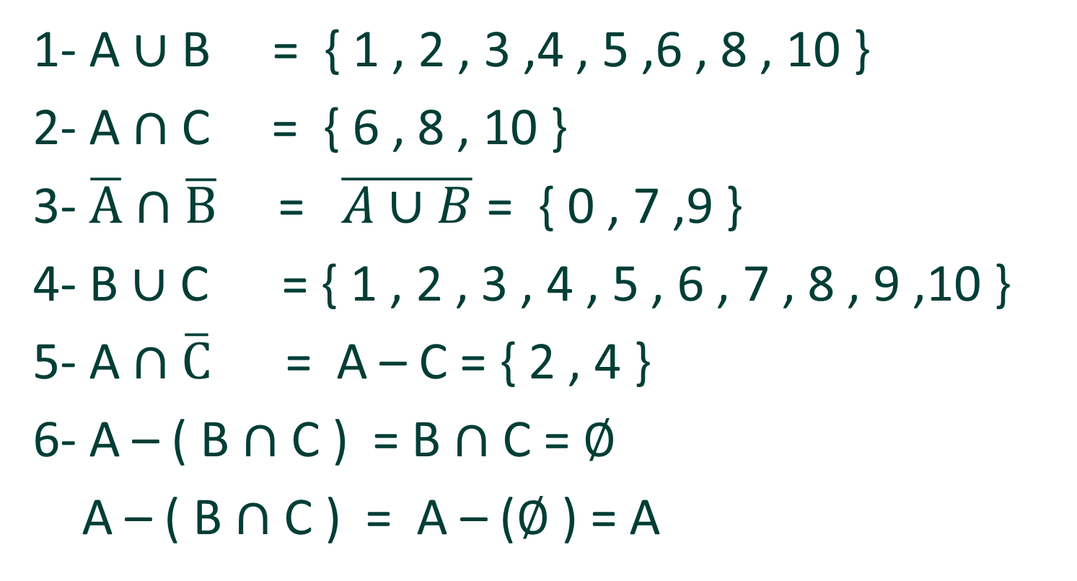
حل المثال :-
1- A $∪$ B = { 1 , 2 , 3 ,4 , 5 ,6 , 8 , 10 }
2- A $∩$ C = { 6 , 8 , 10 }
3- $\overline{A}∩\overline{B}$ = $\overline{A∪B}$ = { 0 , 7 ,9 }
4- B $∪$ C = { 1 , 2 , 3 , 4 , 5 , 6 , 7 , 8 , 9 ,10 }
5- A $∩\overline{C}$= A – C = { 2 , 4 }
6- A – ( B $∩$ C ) = B $∩$ C = $∅$
A – ( B $∩$ C ) = A – ($∅$ ) = A

Slide 37
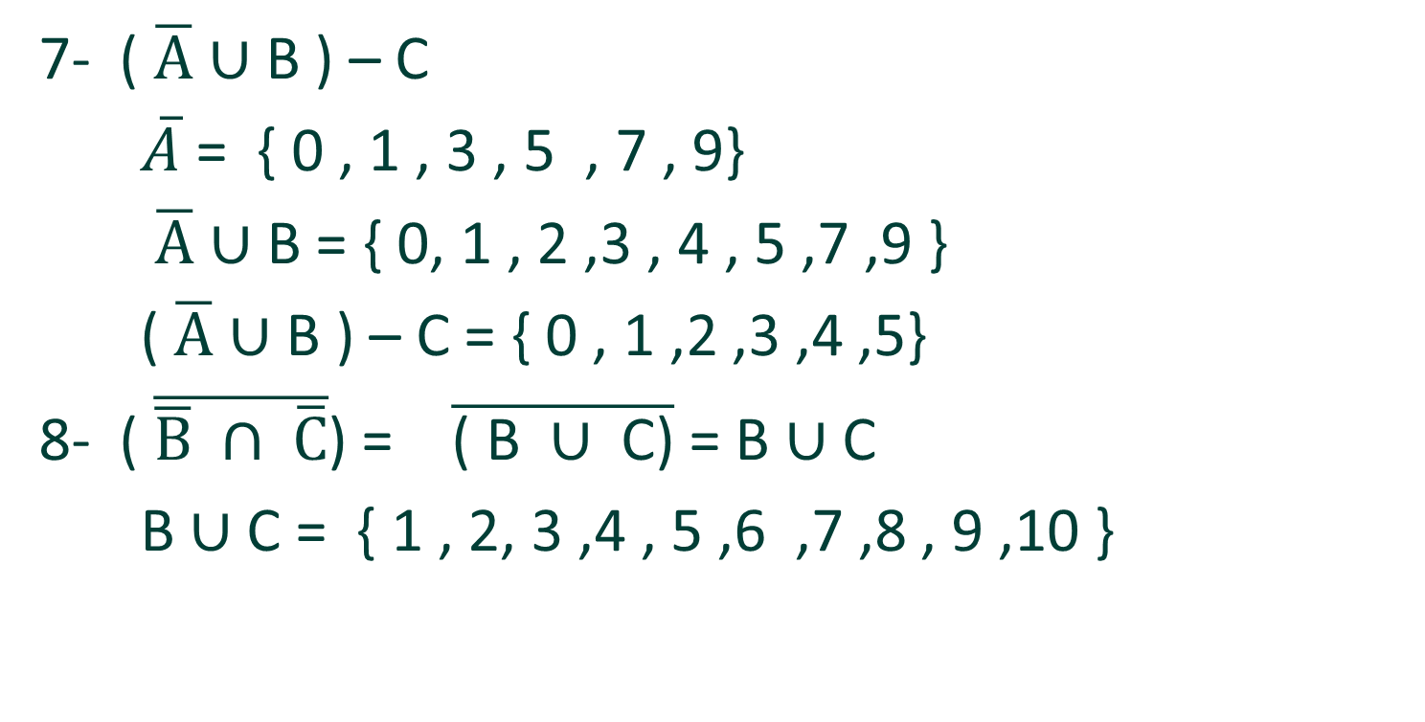
تابع حل المثال :-
7- ( $\overline{A}∪$ B ) – C
$\overline{A}$ = { 0 , 1 , 3 , 5 , 7 , 9}
$\overline{A}∪$B = { 0, 1 , 2 ,3 , 4 , 5 ,7 ,9 }
( $\overline{A}∪$ B ) – C = { 0 , 1 ,2 ,3 ,4 ,5}
8- ( $\overline{\overline{B} ∩ \overline{C}}$) = $\overline{\text{( }\text{B} ∪ \text{C}\text{)}}$ = B $∪$ C
B $∪$ C = { 1 , 2, 3 ,4 , 5 ,6 ,7 ,8 , 9 ,10 }

Slide 38
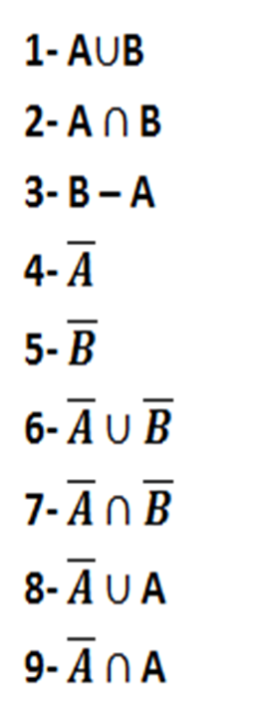
تمارين :-
4- إذا كانت
A={8,10,12,r,m} و B={4,6,10,o,r}
أوجد المجموعة الكلية
ثم أوجد :-

Slide 39





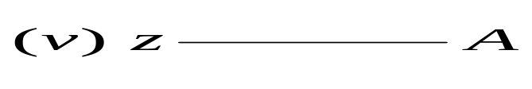

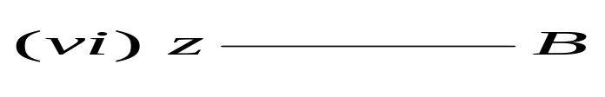

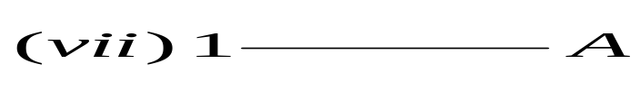

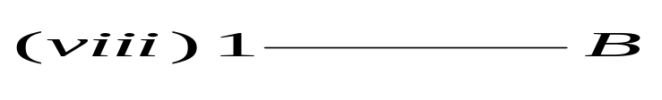
5- نفترض أن و ضع الرمز أو في المكان الفارغ لتكون الجملة صحيحة .

Slide 40

بحمد الله

